Slide 2
بكتِ القلوبُ على وداعك حرقة
كيف العيونُ إذا رحلتَ ستفعلُ فعساكَ ربي قد قبلت صيامنا وعساكَ كُلَّ قيامنا تتقبل ُ إن كانَ هذا العامَ أعطى مهلةً هل يا تُرى في كُلِّ عامٍ يُمهِلُ؟ لا يستوي من كان يعملُ مخلصاً هوَ والذي في شهره لا يعملُ رمضانُ لا تمضي وفينا غافلٌ ما كان يرجو الله أو يتذلَّلُ رمضانُ لا أدري أعمري ينقضي في قادم الأيامِ أم نتقابل

Slide 3
عرفت فالزم
عرفت فالزم
عرفت فالزم
عزفت نفسي عن الدنيا فأسهرت ليلي و أظمات نهاري ،و كأني انظر الى عرش ربي بارزا و الى أهل الجنة يتزاورون فيها والى أهل النار يعذبون فيها فقال عبد نور الله قلبه ، يا حارثة عرفت فالزم

Slide 5
إِنَّ الَّذِينَ قَالُوا رَبُّنَا اللَّهُ ثُمَّ اسْتَقَامُوا فَلا خَوْفٌ عَلَيْهِمْ وَلا هُمْ يَحْزَنُونَ
أُوْلَئِكَ أَصْحَابُ الْجَنَّةِ خَالِدِينَ فِيهَا جَزَاء بِمَا كَانُوا يَعْمَلُونَ

Slide 6
إِنَّ الَّذِينَ قَالُوا رَبُّنَا اللَّهُ ثُمَّ اسْتَقَامُوا تَتَنَزَّلُ عَلَيْهِمُ الْمَلائِكَةُ أَلاَّ تَخَافُوا وَلا تَحْزَنُوا وَأَبْشِرُوا بِالْجَنَّةِ الَّتِي كُنتُمْ تُوعَدُونَ
نَحْنُ أَوْلِيَاؤُكُمْ فِي الْحَيَاةِ الدُّنْيَا وَفِي الآخِرَةِ وَلَكُمْ فِيهَا مَا تَشْتَهِي أَنفُسُكُمْ وَلَكُمْ فِيهَا مَا تَدَّعُونَ
نُزُلا مِّنْ غَفُورٍ رَّحِيمٍ

Slide 7
قُلْ أَؤُنَبِّئُكُم بِخَيْرٍ مِّن ذَلِكُمْ لِلَّذِينَ اتَّقَوْا عِندَ رَبِّهِمْ جَنَّاتٌ تَجْرِي مِن تَحْتِهَا الأَنْهَارُ خَالِدِينَ فِيهَا وَأَزْوَاجٌ مُّطَهَّرَةٌ وَرِضْوَانٌ مِّنَ اللَّهِ وَاللَّهُ بَصِيرٌ بِالْعِبَادِ
الَّذِينَ يَقُولُونَ رَبَّنَا إِنَّنَا آمَنَّا فَاغْفِرْ لَنَا ذُنُوبَنَا وَقِنَا عَذَابَ النَّارِ
الصَّابِرِينَ وَالصَّادِقِينَ وَالْقَانِتِينَ وَالْمُنفِقِينَ وَالْمُسْتَغْفِرِينَ بِالأَسْحَارِ

Slide 8
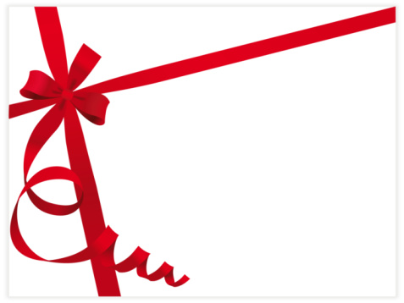
وَسَارِعُواْ إِلَى مَغْفِرَةٍ مِّن رَّبِّكُمْ وَجَنَّةٍ عَرْضُهَا السَّمَاوَاتُ وَالأَرْضُ أُعِدَّتْ لِلْمُتَّقِينَ
الَّذِينَ يُنفِقُونَ فِي السَّرَّاء وَالضَّرَّاء وَالْكَاظِمِينَ الْغَيْظَ وَالْعَافِينَ عَنِ النَّاسِ وَاللَّهُ يُحِبُّ الْمُحْسِنِينَ
وَالَّذِينَ إِذَا فَعَلُواْ فَاحِشَةً أَوْ ظَلَمُواْ أَنفُسَهُمْ ذَكَرُواْ اللَّهَ فَاسْتَغْفَرُواْ لِذُنُوبِهِمْ وَمَن يَغْفِرُ الذُّنُوبَ إِلاَّ اللَّهُ وَلَمْ يُصِرُّواْ عَلَى مَا فَعَلُواْ وَهُمْ يَعْلَمُونَ
أُوْلَئِكَ جَزَاؤُهُم مَّغْفِرَةٌ مِّن رَّبِّهِمْ وَجَنَّاتٌ تَجْرِي مِن تَحْتِهَا الأَنْهَارُ خَالِدِينَ فِيهَا وَنِعْمَ أَجْرُ الْعَامِلِينَ

Slide 9
حتى لا يضيع رصيد رمضان
“ اعبد ربك حتى يأتيك اليقين “
” ومازال عبدي يتقرب إلي بالنوافل حتى أحبه ”
” أن النبي كان إ ذ ا عمل عملا أثبته“
”من مات على شئ بعث عليه ”

Slide 10
حتى لا يضيع رصيد رمضان
”وَإِذْ قَالَ رَبُّكَ لِلْمَلائِكَةِ إِنِّي جَاعِلٌ فِي الأَرْضِ خَلِيفَةً“
”وَمَا خَلَقْتُ الْجِنَّ وَالْإِنْسَ إِلَّا لِيَعْبُدُونِ“
”هُوَ أَنشَأَكُم مِّنَ الأَرْضِ وَاسْتَعْمَرَكُمْ فِيهَا“

Slide 11
حتى نثبت بعد رمضان
من كان يومُه كأمسه فهو مغبون ، ومن كان يومه شرًّا من أمسه فهو ملعون ، ومن لم يكن في زيادة فهو في نقصان

Slide 13
حتى نثبت بعد رمضان
إصلاح القلب
مداومة على الأعمال
الدعاء
لاحول ولاقوة إلا بالله
الصحبة الصالحة
الخوف والرجاء

Slide 14
وَالَّذِينَ يُؤْتُونَ مَا آتَوا وَّقُلُوبُهُمْ وَجِلَةٌ أَنَّهُمْ إِلَىٰ رَبِّهِمْ رَاجِعُونَ أُولَٰئِكَ يُسَارِعُونَ فِي الْخَيْرَاتِ وَهُمْ لَهَا سَابِقُونَ

Slide 16
عن أَبِي هُرَيْرَةَ رضي الله عنه قَالَ : سَمِعْتُ رَسُولَ اللَّهِ صَلَّى اللَّهُ عَلَيْهِ وَسَلَّمَ يَقُولُ : ( إِنَّ أَوَّلَ مَا يُحَاسَبُ بِهِ الْعَبْدُ يَوْمَ الْقِيَامَةِ مِنْ عَمَلِهِ صَلَاتُهُ فَإِنْ صَلُحَتْ فَقَدْ أَفْلَحَ وَأَنْجَحَ وَإِنْ فَسَدَتْ فَقَدْ خَابَ وَخَسِرَ ، فَإِنْ انْتَقَصَ مِنْ فَرِيضَتِهِ شَيْءٌ قَالَ الرَّبُّ عَزَّ وَجَلَّ : انْظُرُوا هَلْ لِعَبْدِي مِنْ تَطَوُّعٍ فَيُكَمَّلَ بِهَا مَا انْتَقَصَ مِنْ الْفَرِيضَةِ ؟ ثُمَّ يَكُونُ سَائِرُ عَمَلِهِ عَلَى ذَلِكَ )

Slide 19
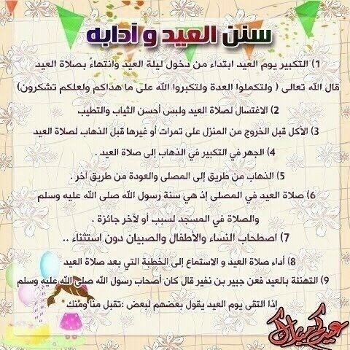

Slide 22
الجائزة الكبرى
(إذا كان يوم عيد الفطر وقفت الملائكة على أبواب الطرق، فنادوا: اغدوا يا معشر المسلمين إلى رب كريم، يمنّ بالخير، ثم يثيب عليه الجزيل، لقد أمرتم بقيام الليل فقمتم، وأمرتم بصيام النهار فصمتم، وأطعتم ربكم فاقبضوا جوائزكم، فإذا صلوا نادى مناد: ألا إن ربكم قد غفر لكم فارجعوا راشدين إلى رحالكم، فهو يوم الجائزة، ويسمى ذلك اليوم في السماء يوم الجائزة)
Notes:
وإن كان الحديث ضعيفاً لكن له شواهد، ومعناه صحيح-

Slide 24
https://www.youtube.com/watch?v=PdTZ9n4-kXU

